Slide 1
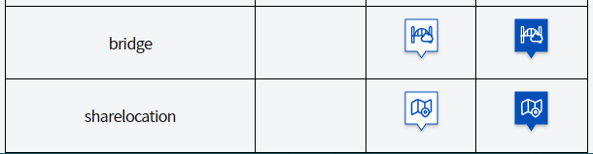
common_mapicons
추가

Slide 2
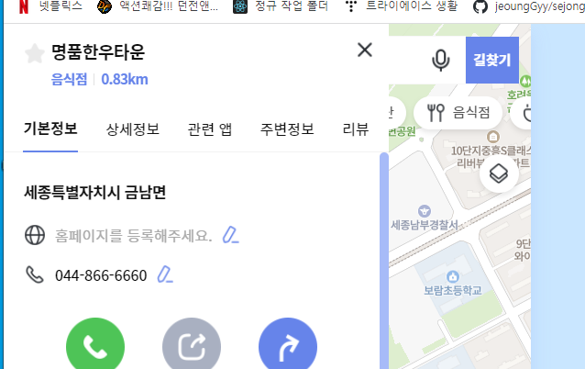
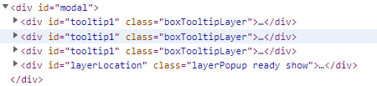
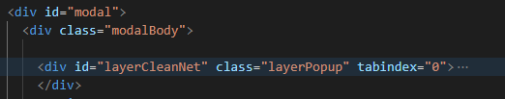
UI-SJN-90-001U
modalBody 추가해서 위치를 잡아줬습니다.
모달레이어 위치 문제

Slide 3
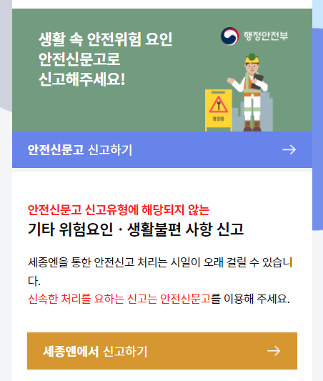

UI-SJN-42-003L
디자인이 변경됐습니다.

Slide 4
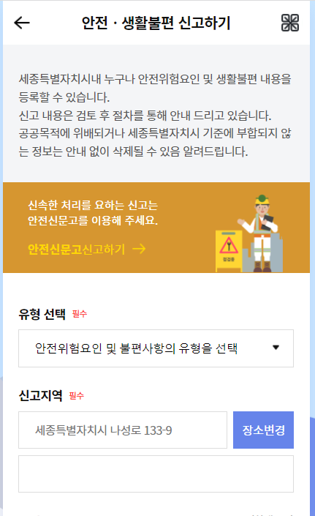
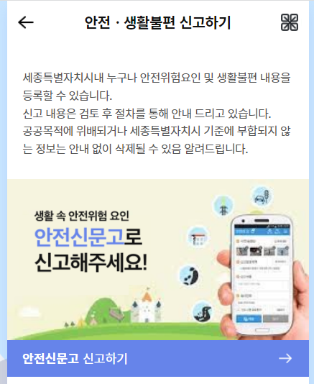
UI-SJN-42-004L
디자인이 변경됐습니다.

Slide 5
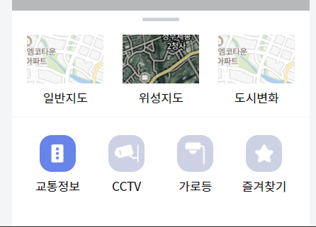
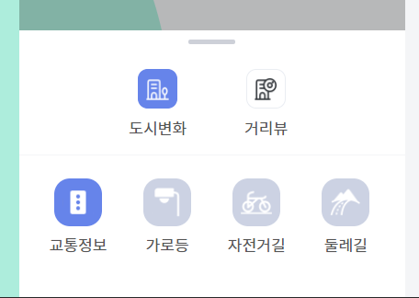
UI-SJN-60-001L
디자인이 변경됐습니다.

Slide 6
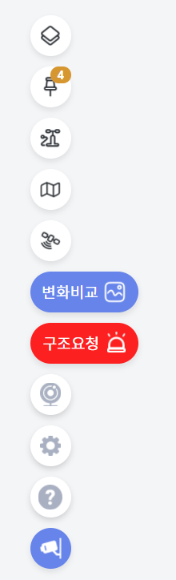
common_mapicons
추가
common_mapicons 파일에 모아놨습니다.

Slide 7
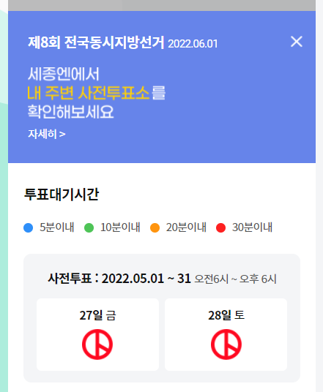
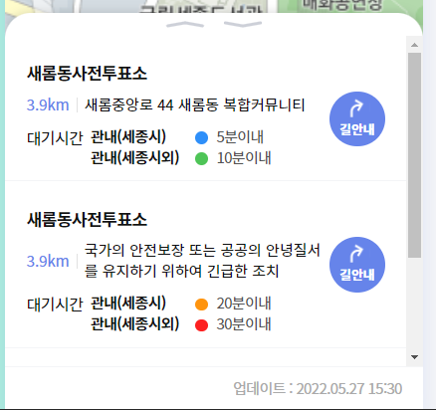

layer-vote
UI-SJN-32-100L
common_mapicons

Slide 8
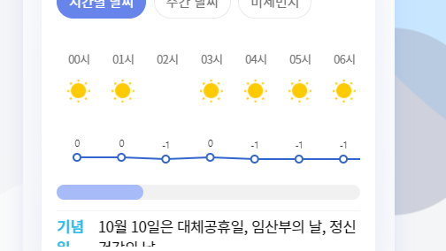
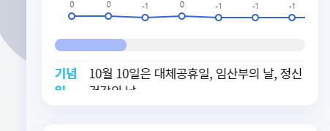
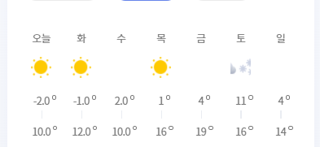
오늘 필요

Slide 9
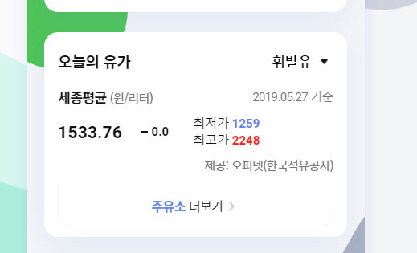
두께 제거, 글자 작게
오른쪽 붙여

Slide 10
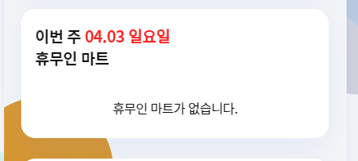
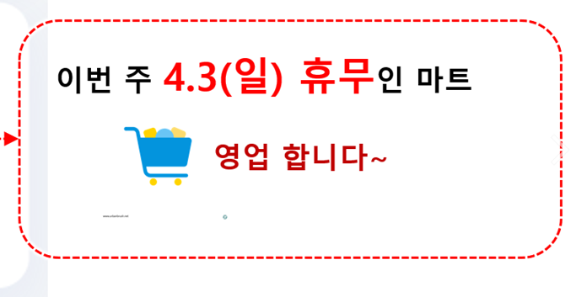
디자인 필요

Slide 11
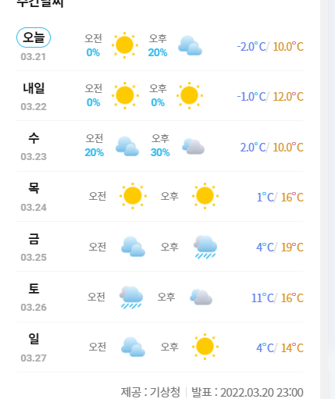

Slide 12
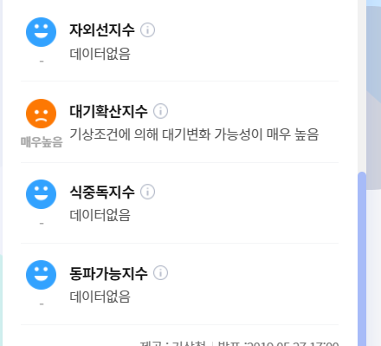

데이터 없음 아이콘
회색

Slide 13


좋음 나쁨 색상 아이콘 색과 통일

Slide 14
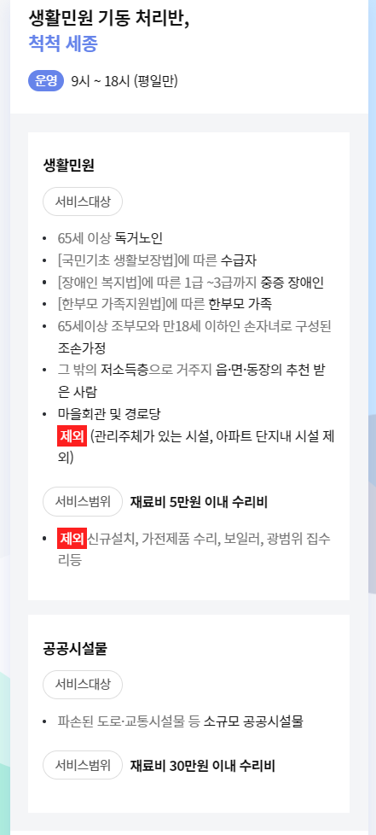
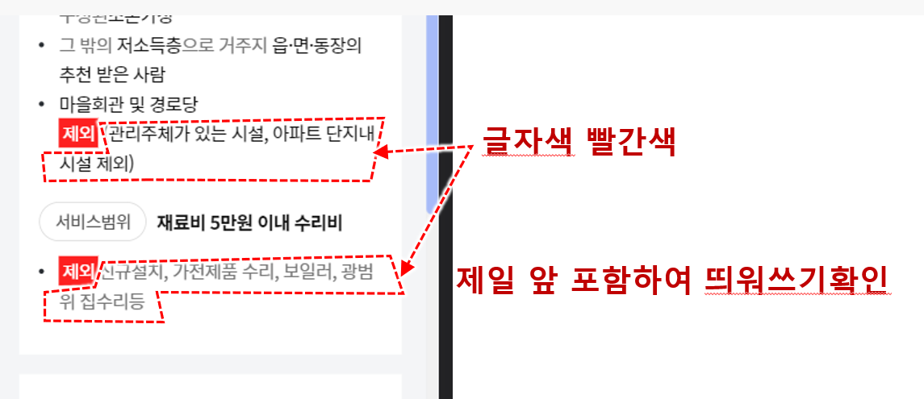

Slide 15
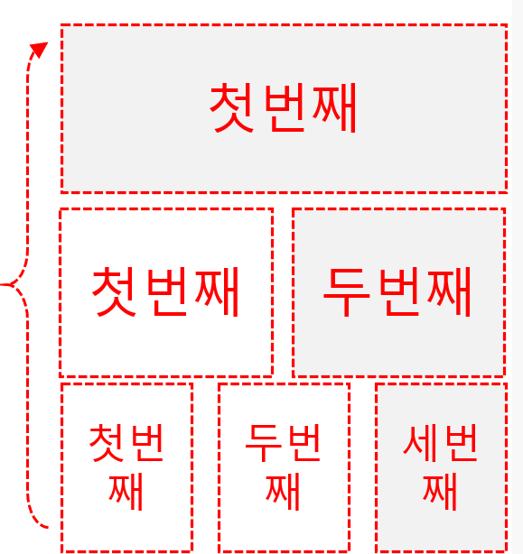
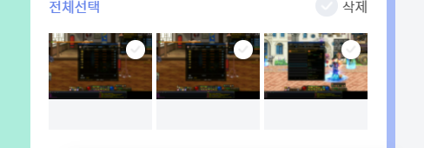

Slide 16


